Slide 1
Премія Національної спілки архітекторів України – Всеукраїнський огляд-конкурс

Slide 2
Національна спілка архітекторів України щороку проводить огляди-конкурси архітектурних проектів і реалізованих об’єктів.
Основною метою проведення оглядів-конкурсів є привернення уваги професіоналів та широкої громадськості до роботи архітекторів і дизайнерів, популяризація і відзначення їх досягнень, підняття рівня архітектури і дизайну в Україні.
Для підвищення статусу архітектурних нагород Спілки і досягнення якісно нового рівня проведення оглядів-конкурсів в 2003 році була заснована всеукраїнська «Премія Національної спілки архітекторів України»

Slide 3
Премія Національної спілки архітекторів України
Номінації конкурсу
містобудування (містобудівні проекти та планувальні рішення, генеральні плани населених пунктів, детальні проекти планування територій, проекти забудови кварталів, вулиць, площ та ін.);
будівлі, комплекси та споруди; громадські, адміністративні та промислові будівлі, комплекси та споруди, у т.ч. реконструкція, реставрація (проекти і реалізація);
багатоповерхові житлові будинки: нове будівництво, реконструкція, реставрація (проекти і реалізація);
малоповерхові житлові будинки: котеджі та блокована житлова забудова, нове будівництво, реконструкція, реставрація (проекти і реалізація);
ландшафтний дизайн (дизайн міського середовища, ландшафтних комплексів)
- інтер’єр (реалізовані інтер’єри).
- “За вагомий внесок у розвиток архітектури України”( присуджується проектним організаціям, науковим установам, учбовим закладам або видатним архітекторам за сумою творчих досягнень і плідну багаторічну професійну діяльність).

Slide 4
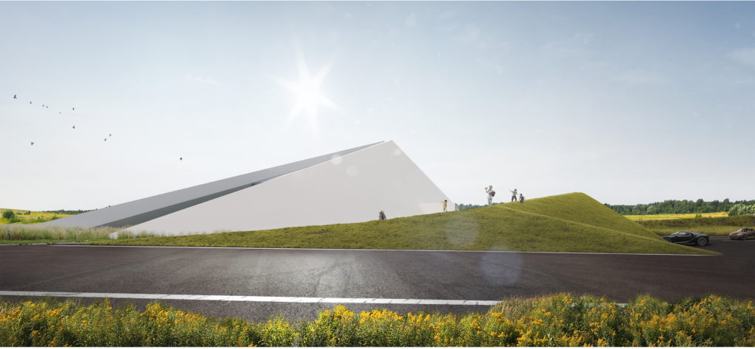
Переможець огляду-конкурсу НСАУ 2020 ШУМЕЛДА Оксана Проект прикордонного міні-автотермінала BLURRED BORDER в Грушеві Львівської області

Slide 5
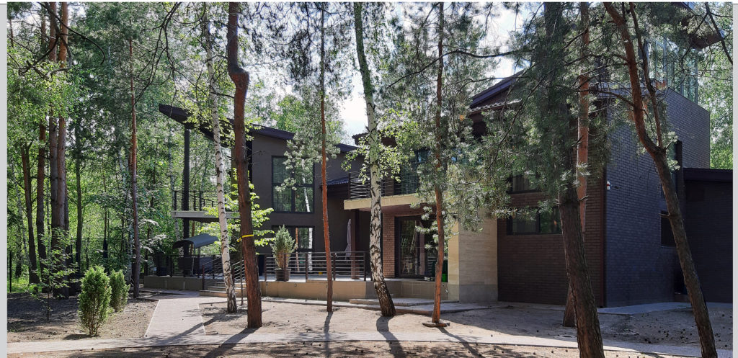
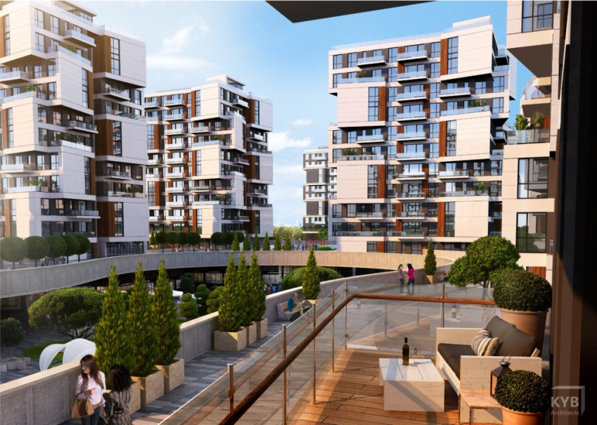
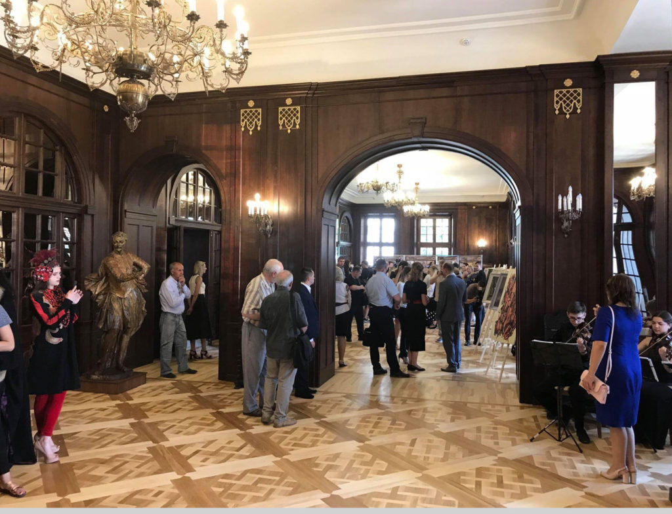
Роботи переможців конкурсу “Премія НСАУ” 2019 року

Slide 6
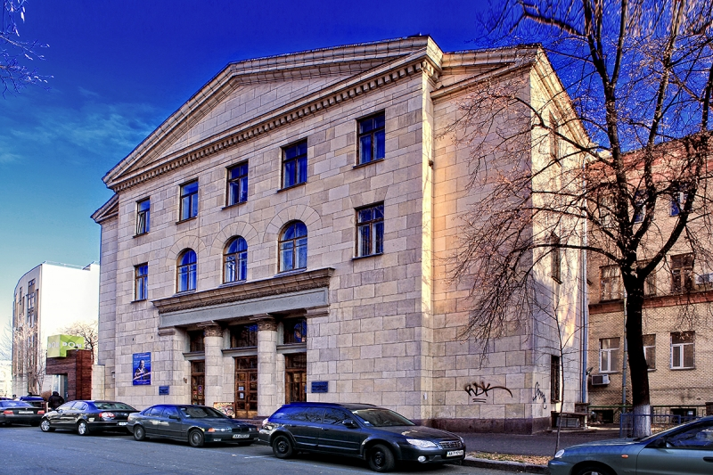
Конкурс-огляд НСАУ проводиться з 2003 року
Огляд-конкурс «Премія Національної спілки архітекторів України», престижні фахові архітектурні змагання, своєрідний ОСКАР українських архітекторів.
В конкурсах приймають участь роботи, завершені проектуванням або будівництвом в останні 5 років. Всього на огляд-конкурс «Премія Національної спілки архітекторів України» в 2019 році було подано понад 137 робіт.

Slide 7
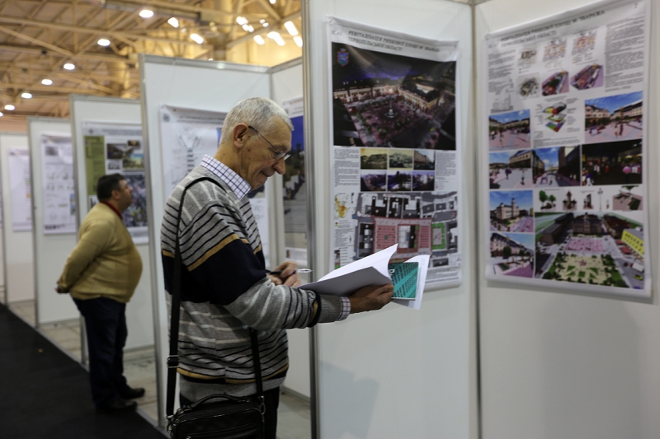
Церемонія нагородження переможців
Місце: Центральний будинок архітектора, Київ, вул.Б.Грінченка, 7
Дата: 26 червня 2020 року
В програмі:
-ознайомлення з виставкою та стендами партнерів
-вручення нагород «Премія Національної спілки архітекторів України»

Slide 8
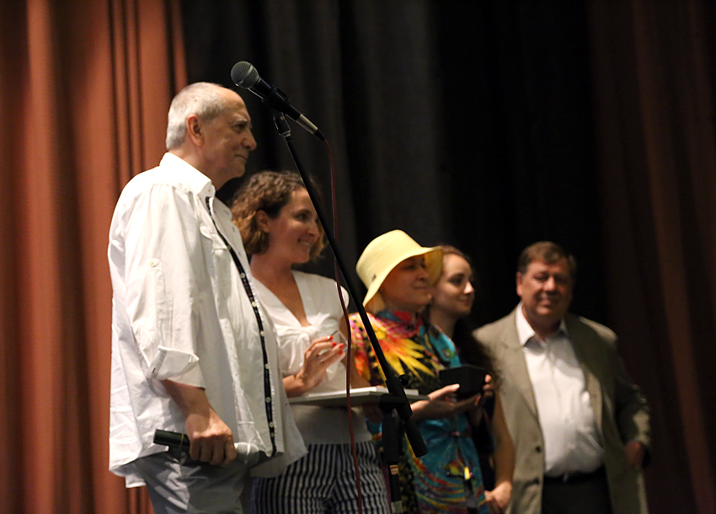
Церемонія нагородження переможців
-привітання від партнерів
- концертна програма 40-50 хвилин
-міні-презентації на стендах фірм-партнерів
-фуршет
Запрошені – архітектори Києва, представники влади, девелопери, представники ЗМІ – разом понад 150 осіб

Slide 9
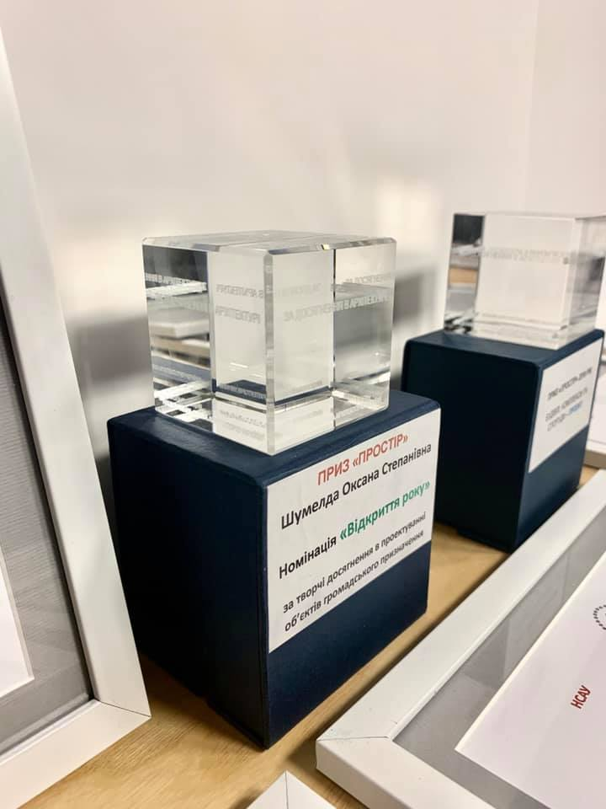
Оксана Шумелда та її бюро отримали найбільшу кількість нагород

Slide 10
Місце зустрічі людей, що приймають рішення

Slide 11
Терміни конкурсу
Останній строк реєстрації (прийом заявок) та подачі робіт 10.06.2020
Прийняття рішення журі конкурсу «Премія НСАУ» 19.06.2020
Оприлюднення результатів 26.06.2020
Публічна виставка 26.06.2020
Церемонія нагородження 26.06.2020 Початок о 13.00

Slide 12
Співпраця з партнерами
Одне із завдань Спілки архітекторів – промування нових будівельних технологій та матеріалів, здійснюється за фінансової допомоги фірм-партнерів. Вони, в свою чергу, отримують можливість представити свою продукцію чи послуги безпосередньо представникам архітектурної спільноти.

Slide 13
Маркетингові можливості партнерів
Виставка конкурсних робіт і церемонія нагородження відбудеться 26.06. 2020 р. в Центральному будинку архітектора в Києві, вул. Б. Грінченка, 7.
В ході церемонії передбачені презентації фірм-партнерів та їх експозиційні локації, зокрема:
• Розміщення лого Партнера в експозиції на церемонії нагородження
• Розміщення логотипу Партнера на загальному банері
• Вручення призу від Партнера переможцям на церемонії нагородження.
• Можливість розміщення рекламного спайдера.
• Роздача Ваших каталогів архітекторам в презентаційних пакетах, (300 примірників).
• Розміщення логотипу на запрошеннях, прес-релізі, брендволі, facebook.
• Можливість представити експозицію з продукцією компанії на стенді (4 м2).
• Можливість вручення подарунків і квітів призерам конкурсу на сцені.
• Індивідуальне знайомство з 5-ма провідними архітекторами на конкурсі

Slide 14
Контакти
За довідками звертатись:
координатор проекту “Премія Національної спілки архітекторів України” Барановський Олександр Мирославович: 050 351 1764, 093 127 6903.
e-mail: alex.baranowski@ukr.net;

